Slide 1
Portafolio de evidencias
Taller de base de datos
Docente: Aurora Berenice Navarro Nuñez
Estudiante: Cristopher Axel Venegas Venegas
N.C.: 23630177

Slide 2
Índice
TEMAS
Lenguaje de definición de datos.
Lenguaje de manipulación de datos.
Control de acceso.
Concurrencia.
SQL Procedural.
Conectividad de Bases de Datos.

Slide 3

1.Lenguaje de Definición de Datos

Slide 4
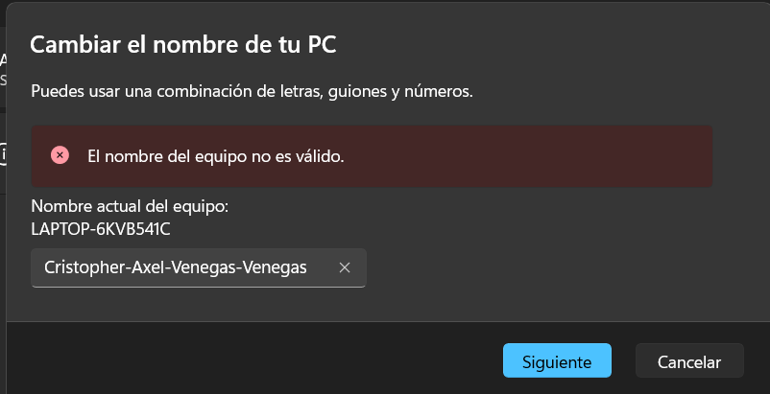
Cambiar el nombre del Equipo
Antes de comenzar el proceso de instalación del SGBD, primero se tiene que cambiar le nombre del equipo para facilitar la conexión con otro servidor.

Slide 5
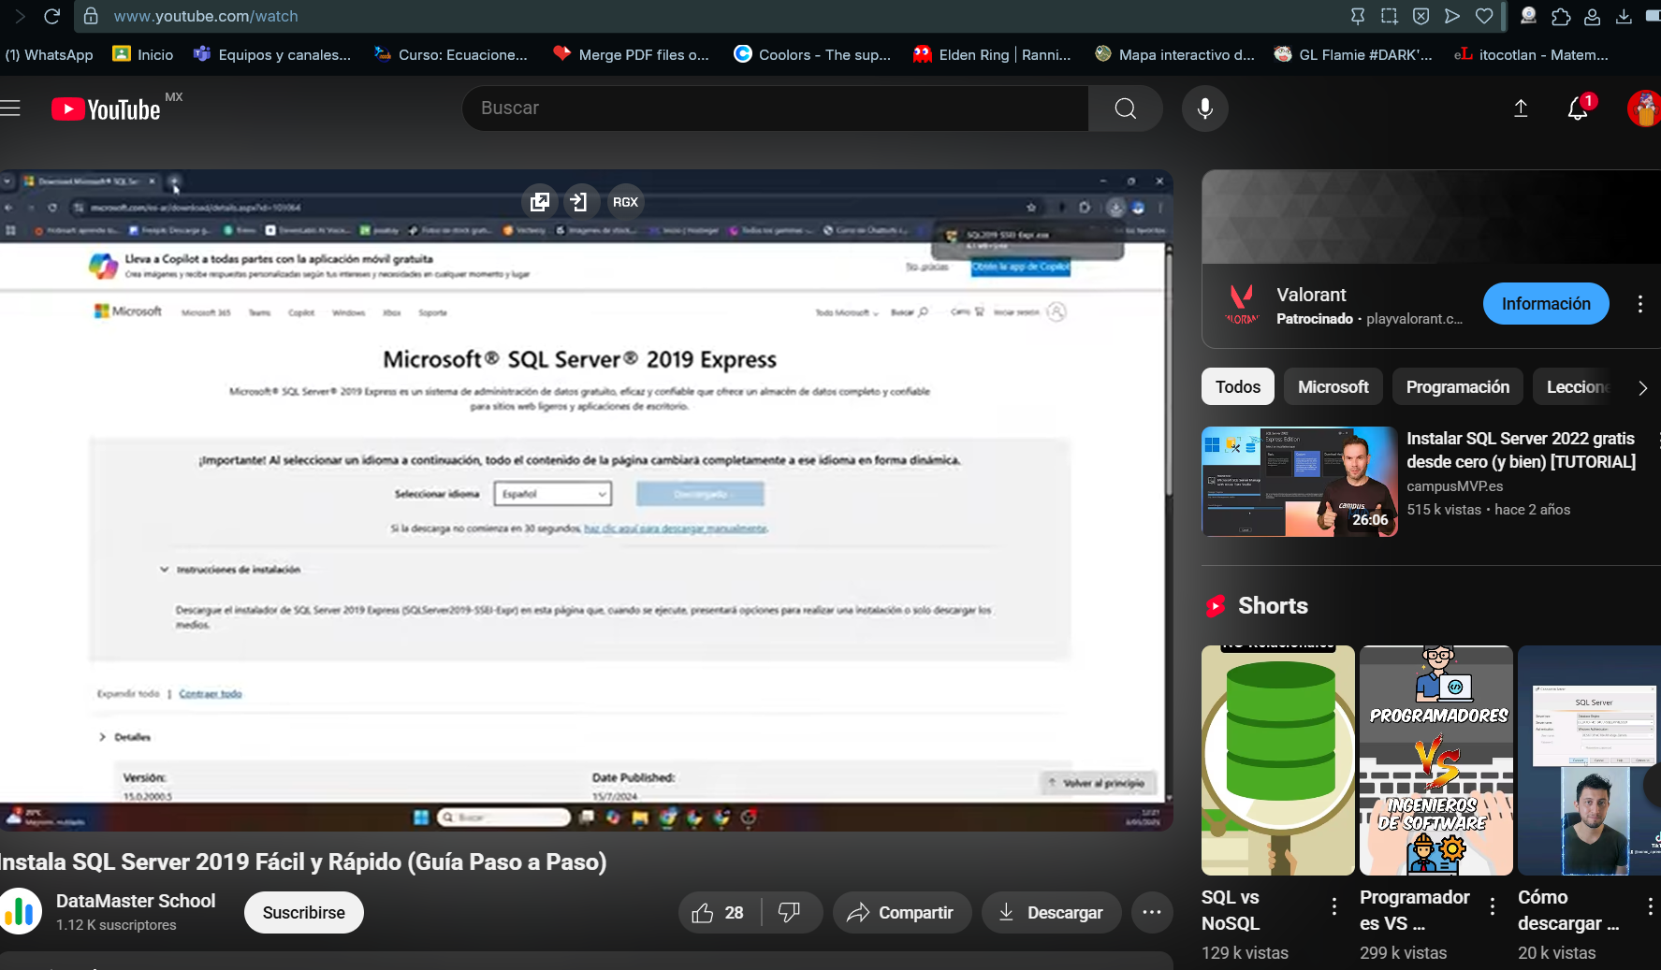
Instalación de un SGBD “Microsoft SQL SERVER 2019 Express”
Antes de empezar con la instalación del SGBD, primero tengo que ver un video acerca de la instalación del mismo con la finalidad de evitar problemas o errores causados por una mala instalación del software.
Link del video: https://www.youtube.com/watch?v=EAe0H3BImqs&t=86s

Slide 6
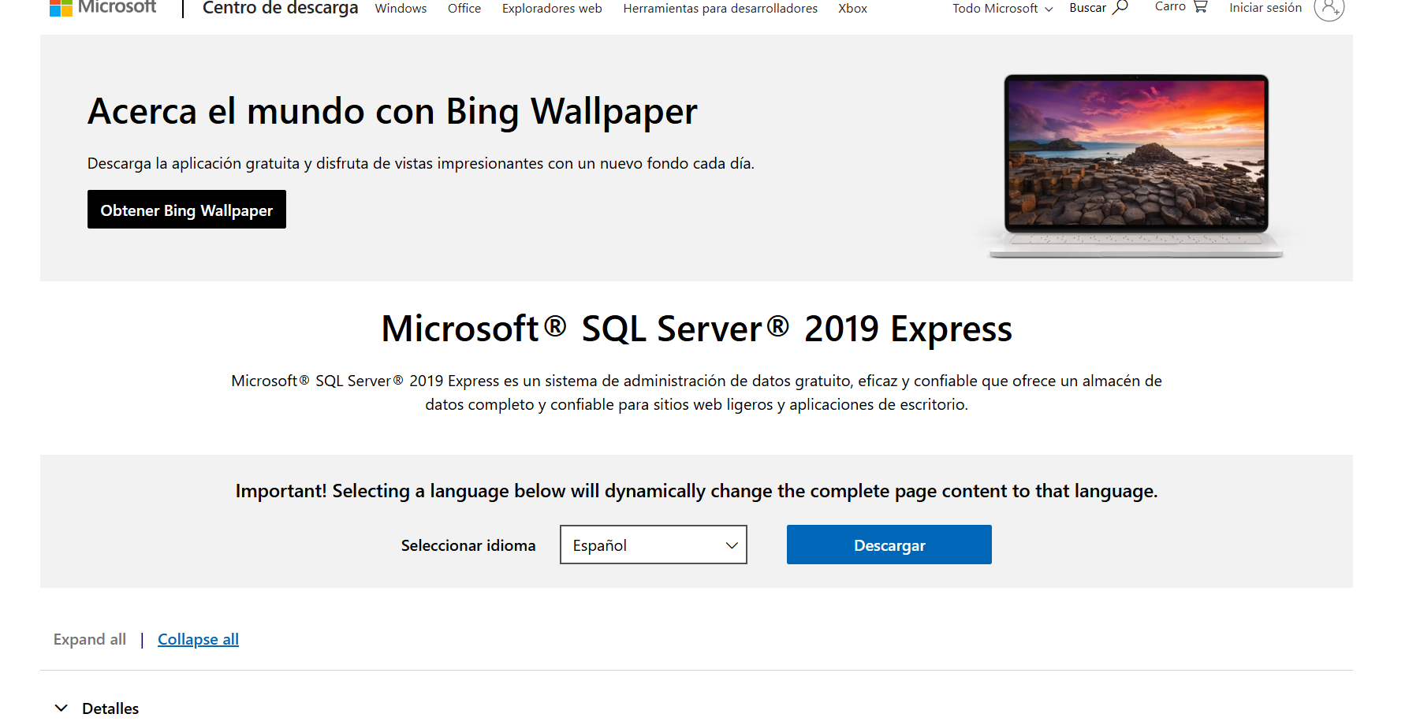
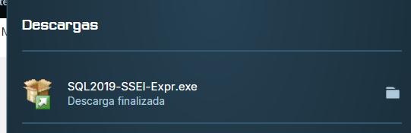

Instalación de un SGBD “Microsoft SQL SERVER 2019 Express”
Después de a ver observado el video acerca de la instalación de SQL SERVER 2019 Express, ahora procedemos con la instalación empenzado con lo primero que corresponde a descargar el archivo desde la página oficial del software para luego ejecutar el mismo.
Link del sitio web: https://www.microsoft.com/es-es/download/details.aspx?id=101064#page-top

Slide 7
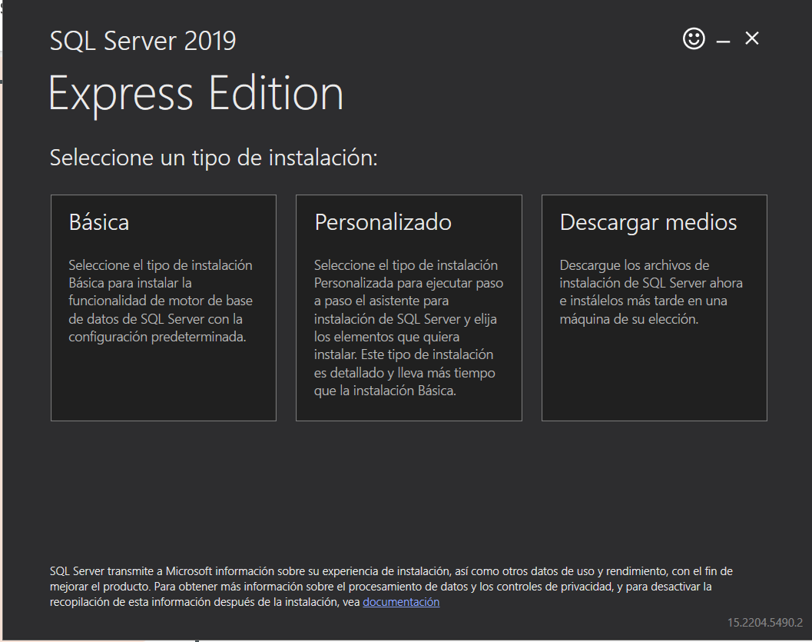
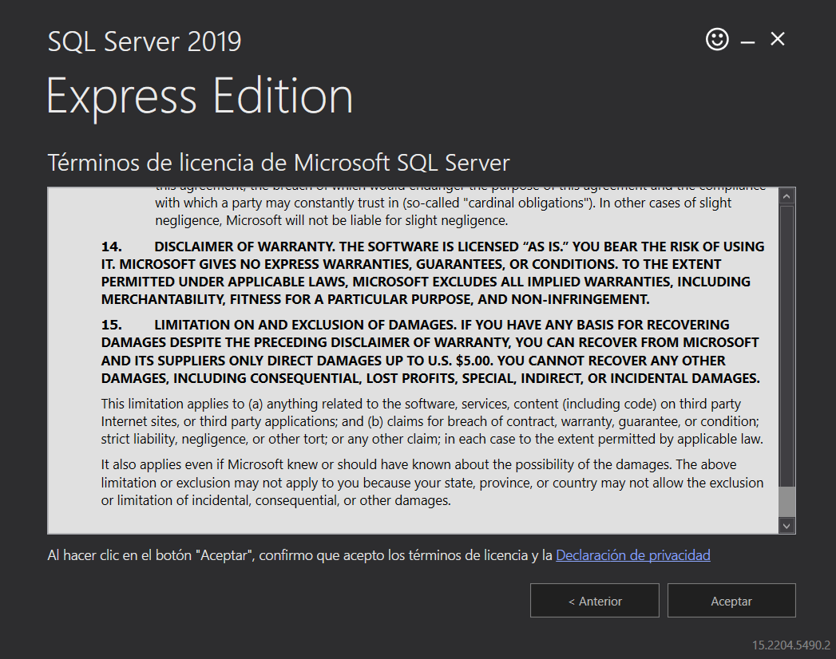
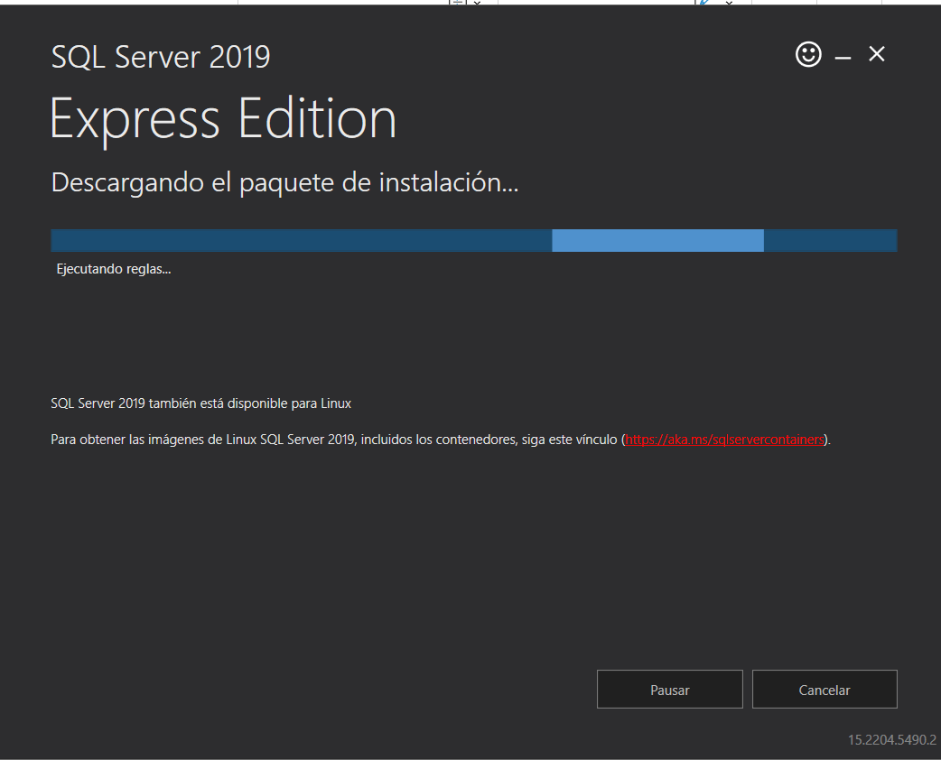
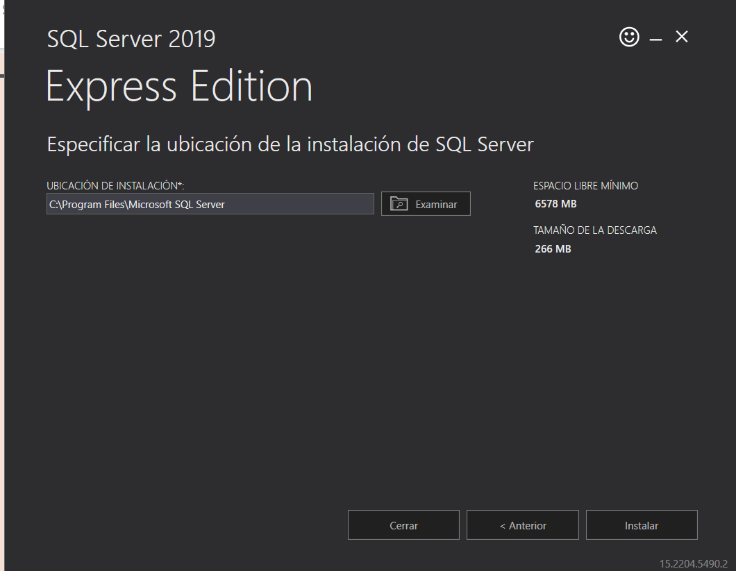
Instalación de un SGBD “Microsoft SQL SERVER 2019 Express”
Con lo anteriormente visto, inicio con el proceso de instalación del SGBD en mi equipo de trabajo.

Slide 8
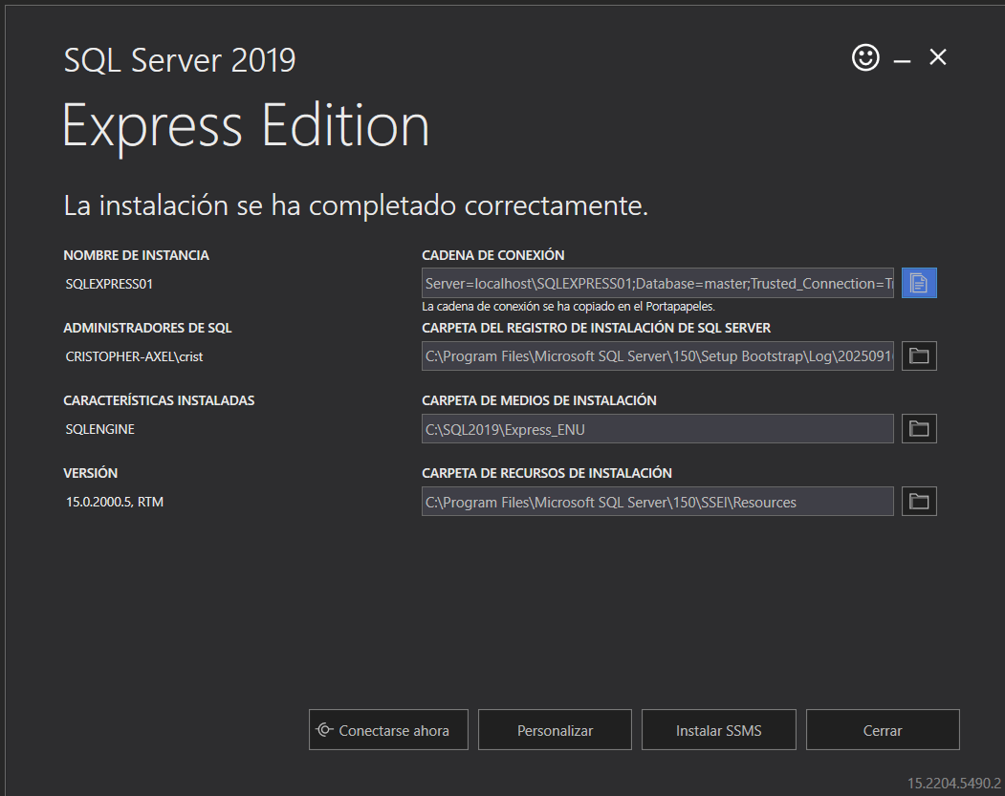
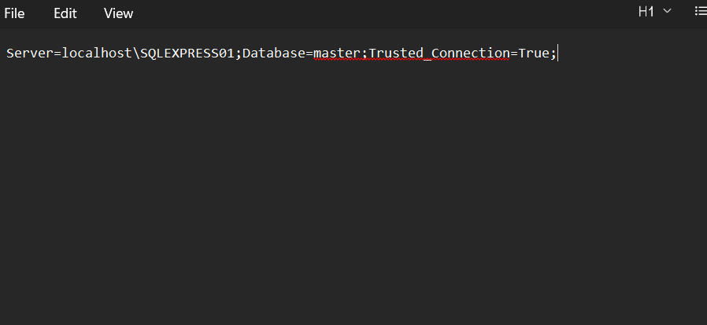
Instalación de un SGBD “Microsoft SQL SERVER 2019 Express”
Después que se haya acabado la instalación de lo anterior es necesario guardar el link que nos aparece para la conexión futura entre otras aplicaciones con la base de datos.

Slide 9
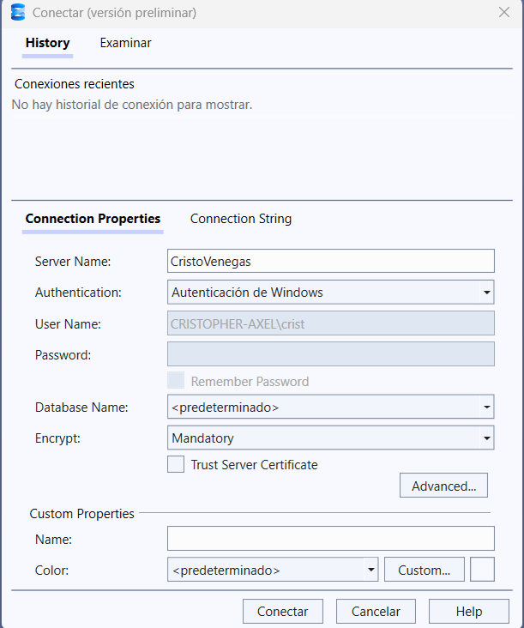
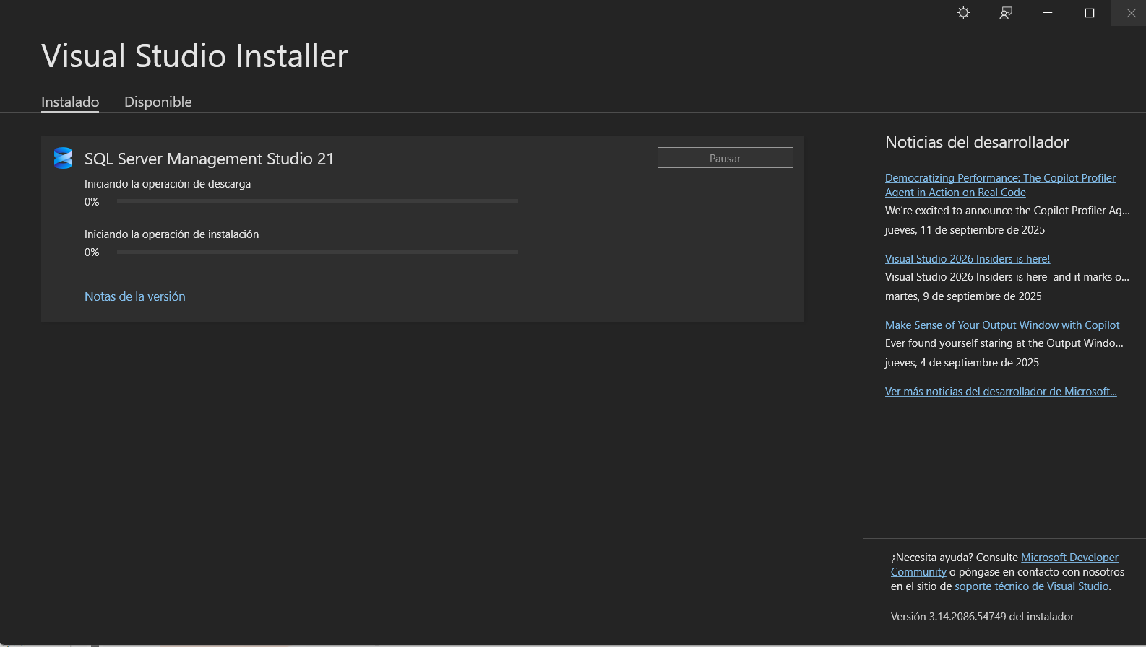
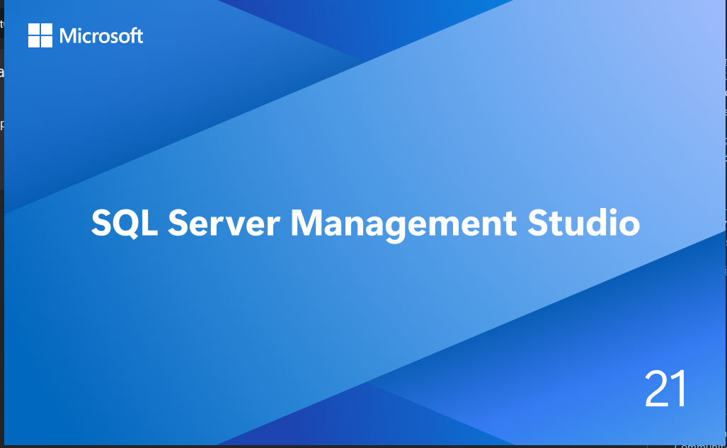
Instalación de un SGBD “Microsoft SQL SERVER 2019 Express”
Para finalizar aún nos hace falta el software que se va encargar de manejar el servidor que acabamos de instalar en el equipo en cuál sera SSMS.

Slide 10
2.Lenguaje de Manipulación de Datos

Slide 11
Cuadro Sinóptico Instrucciones DML y DDL
CREATE
Su función es crear los elementos en una base de datos como lo son la base de datos, tablas, indices entre otros.
DDL
ALTER
Permite alterar las propiedades de los elementos ya creados anteriormente en una base de datos.
Lenguaje de definición de datos se encarga de la estructura de la base de datos y sus componente.
DROP
Sirve para borrar de forma permanente elementos en la base de datos como indices, tablas e incluso la misma base de datos.
TRUNCATE
Su función es eliminar todos los registros en una tabla sin afectar a su estructura.
SQL
Permite cambiar el nombre a los elementos creados anteriormente sin afectar a su estructura.
RENAME
Su función es mostrar los registros de una tabla dentro de una base de datos cuando se cumpla una determinada condición.
SELECT
DML
El Lenguaje de Manipulación de Datos se encarga de gestionar los registros que se encuentran en la base de datos
INSERT
Permite ingresar nuevos registros a una tabla de la base de datos.
UPDATE
Permite ingresar nuevos registros a una tabla de la base de datos.
DELETE
Sirve para eliminar un registro en una tabla de la base de datos cuando se cumpla una condición determinada.
Su función es un tipo de combinación entre INSERT y UPDATE en una tabla determinada usando la comparación con otra tabla ó datos como referencia.
UPSERT/MERGE

Slide 12
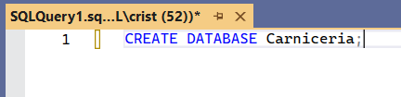
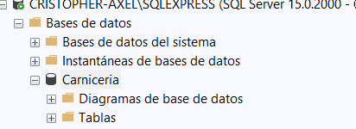
Creación de la Base de Datos
Crear la base de datos por medio de CREATE DATABASE.

Slide 13
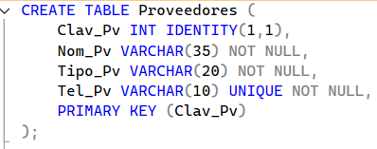
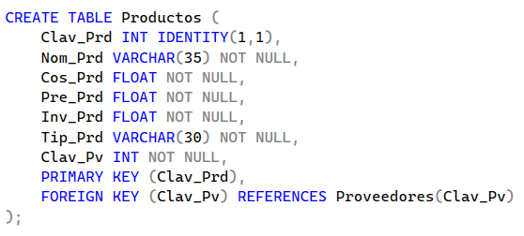
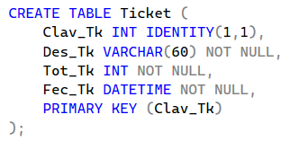
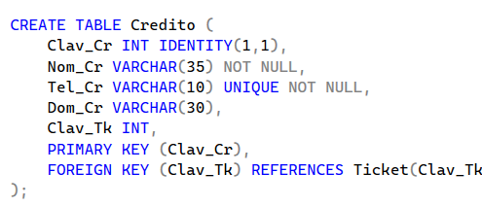
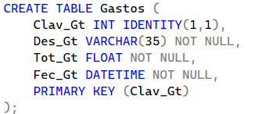
Creación de las tablas para la Base de datos
A continuación se crean las tablas necesarias con sus atributos y restriciones correspondientes.
Las tablas son las siguientes:
Proveedores, Productos, Productos, Ticket, Credito y Gastos.
Además adapté los scripts que habia realizado anteriormente a mano para hacerlos compartibles con el SQL Manager.

Slide 14
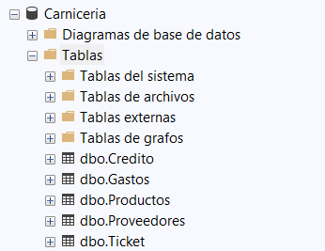
Creación de las tablas para la Base de datos
Las tablas se crearon correctamente en la base de datos.

Slide 15
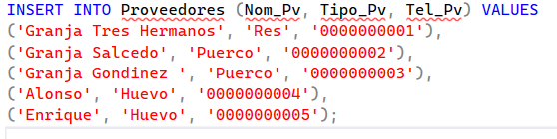
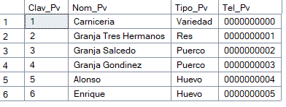
Inserción de registros en la tabla Proveedores en la Base de datos
En la tabla Proveedores, le añado 6 registros para usarlas más tarde.

Slide 16
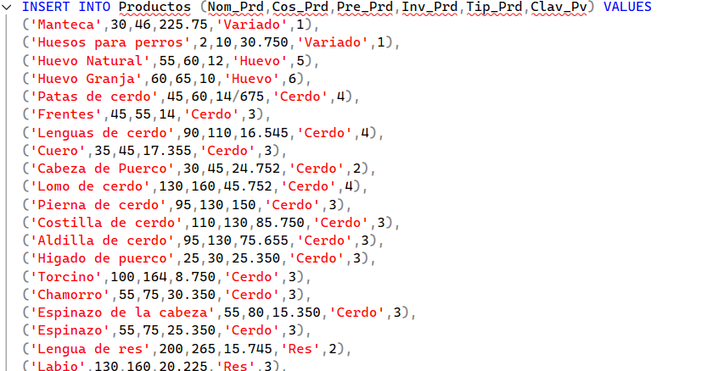
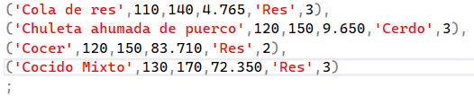
Inserción de registros en la tabla Productos en la Base de datos
En la tabla Productos, le añado 25 registros para usarlas más tarde.

Slide 17
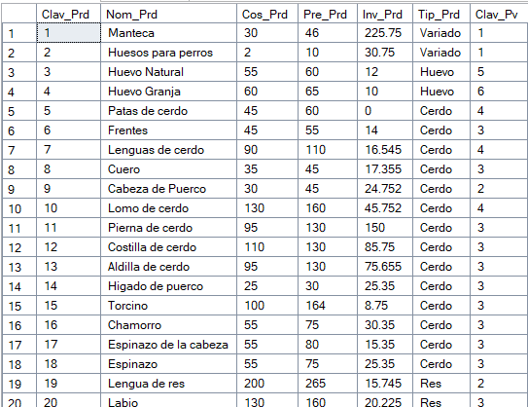

Inserción de registros en la tabla Productos en la Base de datos
Los 25 registros de la tabla Productos se añadieron de forma correcta.

Slide 18
Normalización de la Base de Datos
Durante la clase del día 22 de Septiembre, me dí cuenta cuando la maestra estaba hablando de los datos que habia insertado una compañera que mi base de datos tenia un caso de redundancia de la información.
Entonces toca aplicar la Normalización a la base de datos pero, ¿qué es normalizar?
“Principalmente reducir la redundancia de datos y simplificar las dependencias entre columnas, aplicándose de manera acumulativa.”
Definición obtenida de link: https://programas.cuaed.unam.mx/repositorio/moodle/pluginfile.php/872/mod_resource/content/7/Contenido/index.html#:~:text=La%20normalización%20de%20una%20base,la%20segunda%20y%20así%20sucesivamente.

Slide 19


Normalización de la Base de Datos
Continuando con el tema me dí cuenta que mis tablas Proveedores y Productos repiten mucho unos tipos de datos como en la siguientes imagen:
Son dos tablas diferentes pero tienen basicamente los mismos tipos de información entonces decidí aplicar la 1FN(La primera forma normal) debido a la redundancia de la información además en la tabla Credito las columnas no están bien diseñadas en la parte de Nom_Crd y Dom_Crd.

Slide 20
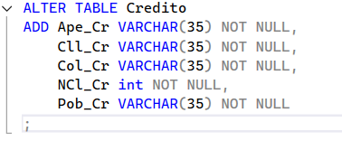
Normalización de la Base de Datos
Comienzo con la 1FN en la tabla Credito debido que esta vacía y me facilitaria el trabajo con la misma.
Tabla antes de la 1FN:
Los campos Nom_Cr y Dom_Cr fueron dividos en más campos como lo son Nom_Cr, Ape_Cr, Cll_Cr,Col_Cr_NCl_Cr y Pob_Cr.
Tabla despúes de la 1FN:
Consulta en SQL de la IFN

Slide 21
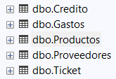
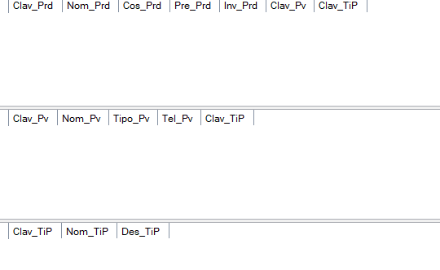
Normalización de la Base de Datos
Siguiendo con la 1FN en lo que queda de mi base de datos.
Base de datos antes de la 1FN:
Tabla Productos antes de la 1FN:
Tabla Proveedores antes de la 1FN:
Se crear la tabla Tipo_Productos la misma que esta conectada con Productos y Proveedores los cuales se le añadio el campo Clav_TiP.
Base de datos despúes de la 1FN:

Slide 22
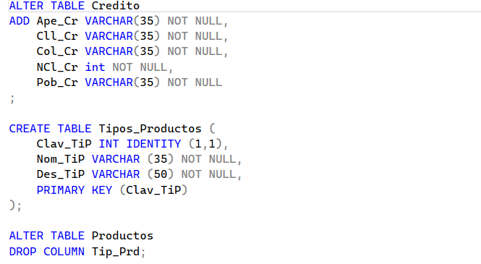
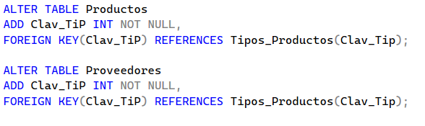
Normalización de la Base de Datos
Consulta de SQL:

Slide 23
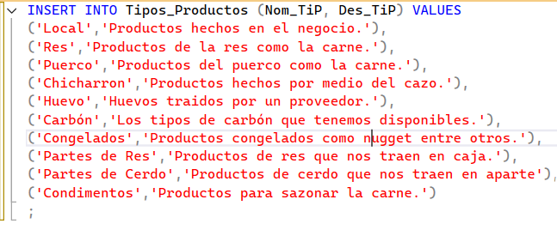
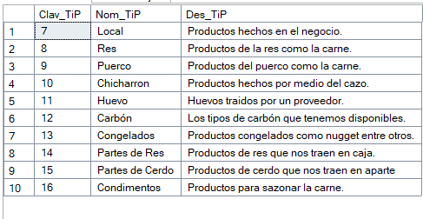
Inserción de datos en la Base de Datos despúes de la Normalización
Inserción de registros en Tipos_Productos:

Slide 24
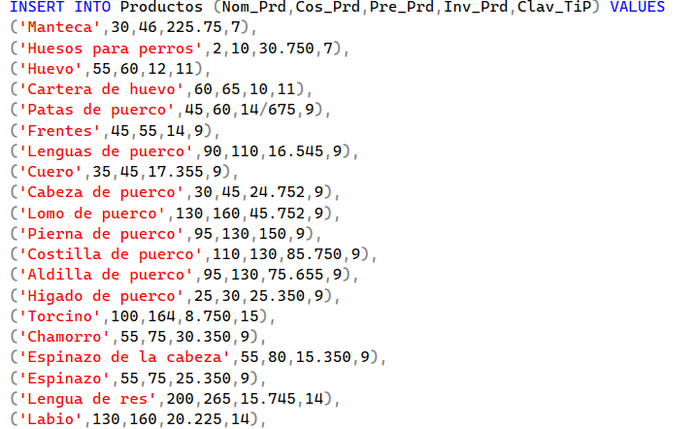
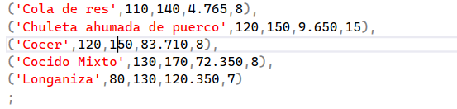
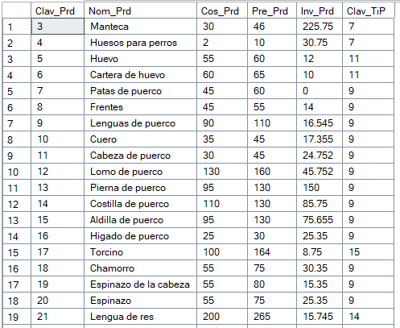
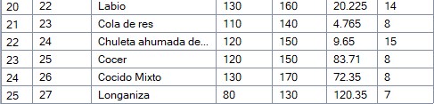
Inserción de datos en la Base de Datos despúes de la Normalización
Inserción de registros en Productos:

Slide 25
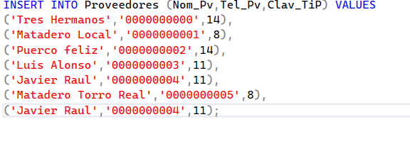
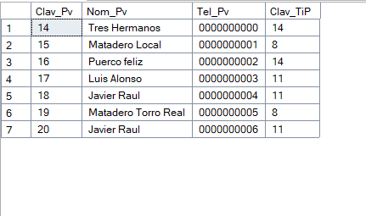
Inserción de datos en la Base de Datos despúes de la Normalización
Inserción de registros en Proveedores:

Slide 26
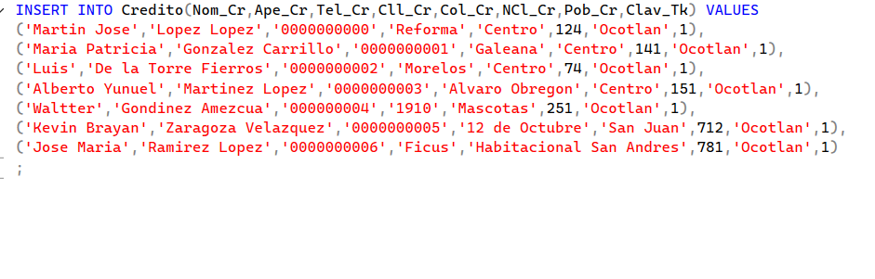
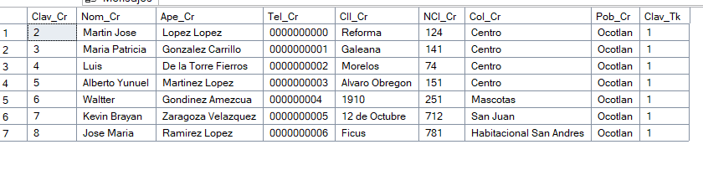
Inserción de datos en la Base de Datos despúes de la Normalización
Inserción de registros en Credito:

Slide 27
TAREA: Aplicar los ejercicios 20 a 54

Slide 28


Ejercicio 18
Ejercicio 18. Uso de la Función LOWER
Resultado

Slide 29

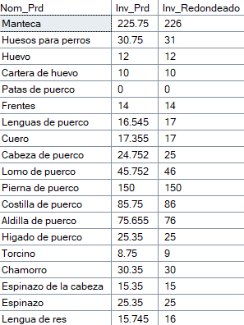
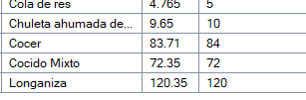
Ejercicio 19
Ejercicio 19. Uso de la Función ROUND
Resultado

Slide 30
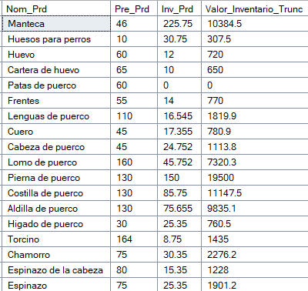
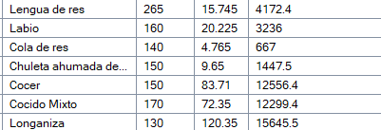
Ejercicio 20
Ejercicio 20. Uso de la Función TRUNC
Resultado

Slide 31
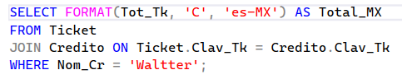

Ejercicio 23
Ejercicio 23. Uso de la Función TO CHAR
Resultado

Slide 32
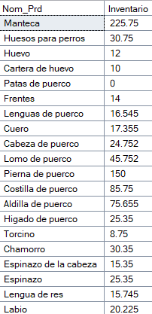

Ejercicio 24
Ejercicio 24. Uso de la Función NVL
Resultado

Slide 33
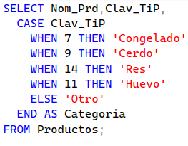
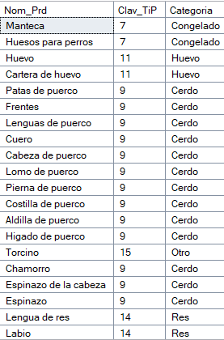
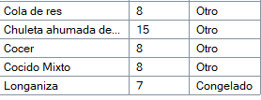
Ejercicio 25
Ejercicio 25. Uso de la Función DECODE
Resultado

Slide 34


Ejercicio 26
Ejercicio 26. Anidamiento de funciones
Resultado

Slide 35

Ejercicio 30
Ejercicio 30. Equijoin
Resultado

Slide 36

Ejercicio 31
Ejercicio 31. Alias
Resultado

Slide 37



Ejercicio 32
Ejercicio 32. Enlace de más de dos tablas
Resultado

Slide 38

Ejercicio 33
Ejercicio 33. Non-Equijoins
SELECT Cr.Nom_Cr,Tk.Tot_Tk,Tk.Clav_Tk
FROM Credito Cr, Ticket Tk
WHERE Tk.Tot_Tk
BETWEEN 50 AND 350;
Resultado

Slide 39


Ejercicio 35
Ejercicio 35. Outer Join
Resultado

Slide 40


Ejercicio 38
Ejercicio 38. Self Join
Resultado

Slide 41


Ejercicio 40
Ejercicio 40. Funciones AVG y SUM
Resultado

Slide 42


Ejercicio 41
Ejercicio 41. Funciones MAX y MIN
Resultado

Slide 43


Ejercicio 42
Ejercicio 42. Función COUNT
Resultado

Slide 44


Ejercicio 43
Ejercicio 43. Funciones de Grupo y valores NULOS
Resultado

Slide 45


Ejercicio 44
Ejercicio 44. Funciones de Grupo y función NVL
Resultado

Slide 46


Ejercicio 45
Ejercicio 45. Función GROUP BY
Resultado

Slide 47



Ejercicio 46
Ejercicio 46. Función GROUP BY varias columnas
Resultado

Slide 48


Ejercicio 47
Ejercicio 47. Función HAVING
Resultado

Slide 49


Ejercicio 49
Ejercicio 49. SubConsultas
Resultado

Slide 50


Ejercicio 50
Ejercicio 50. SubConsultas de una fila
Resultado

Slide 51


Ejercicio 51
Ejercicio 51. Funciones de Grupo en una SubConsulta
Resultado

Slide 52


Ejercicio 52
Ejercicio 52. Operador ANY en SubConsulta de filas multiples
Resultado

Slide 53


Ejercicio 53
Ejercicio 53. Operador ALL en SubConsulta de filas multiples
Resultado

Slide 54
TAREA: Aplicar los ejercicios 63 a 73

Slide 55

Ejercicio 63
Ejercicio 63. Comando INSERT
Resultado

Slide 56

Ejercicio 64
Ejercicio 64. Comando SYSDATE
Resultado

Slide 57

Ejercicio 65
Ejercicio 65. Introducción de valores con la ayuda de variables de intercambio.
Resultado

Slide 58

Ejercicio 66
Ejercicio 66. Generacion de escritos propios con solicitud de información.
Resultado

Slide 59


Ejercicio 67
Ejercicio 67. Copiado de filas de otra tabla.
Resultado

Slide 60


Ejercicio 68
Ejercicio 68. Sentencia UPDATE
Resultado

Slide 61


Ejercicio 69
Ejercicio 69. Actualizacion de las filas de una tabla
Resultado

Slide 62

Ejercicio 70
Ejercicio 70. Actualizacion de varias columnas con una subconsulta
Resultado

Slide 63


Ejercicio 71
Ejercicio 71. Actualizacion de filas Zeilen con valores de otra tabla
Resultado

Slide 64



Ejercicio 72
Ejercicio 72. Sentencia DELETE
Resultado

Slide 65



Ejercicio 73
Ejercicio 73. Borrado de filas de una tabla
Resultado

Slide 66
TAREA: Investigar las funciones con fecha en SQL

Slide 67


SYSDATETIME
Devuelve un valor datetime2(7) que contiene la fecha y hora del equipo en el que se ejecuta la instancia de SQL Server. El valor devuelto no incluye el desplazamiento de zona horaria.
Sintaxis
SYSDATETIME()
Ejemplo

Slide 68


GETDATE
Devuelve un valor datetime que contiene la fecha y hora del equipo en el que se ejecuta la instancia de SQL Server. El valor devuelto no incluye el desplazamiento de zona horaria.
Sintaxis
GETDATE ( )
Ejemplo

Slide 69


GETUTCDATE
Devuelve un valor datetime que contiene la fecha y hora del equipo en el que se ejecuta la instancia de SQL Server. La función devuelve los valores de fecha y hora como una hora universal coordinada (UTC).
Sintaxis
GETUTCDATE ( )
Ejemplo

Slide 70


DATENAME
Devuelve una cadena de caracteres que representa el parámetro datepart especificado de la fecha especificada.
Sintaxis
DATENAME ( datepart, date )
Ejemplo

Slide 71


DATEPART
Devuelve un entero que representa el parámetro datepart especificado del parámetro date especificado.
Sintaxis
DATEPART ( datepart, date )
Ejemplo

Slide 72


DAY
Devuelve un entero que representa la parte del día del parámetro date especificado.
Sintaxis
DAY (date)
Ejemplo

Slide 73


MONTH
Devuelve un entero que representa la parte del mes del parámetro date especificado.
Sintaxis
MONTH (date)
Ejemplo

Slide 74


YEAR
Devuelve un entero que representa la parte del año del parámetro date especificado.
Sintaxis
YEAR (date)
Ejemplo

Slide 75


DATEFROMPARTS
Devuelve un valor de tipo date para el año, mes y día especificados.
Sintaxis
DATEFROMPARTS ( año, mes, día )
Ejemplo

Slide 76


DATETIMEFROMPARTS
Devuelve un valor datetime para la fecha y la hora especificadas.
Sintaxis
DATETIMEFROMPARTS ( año, mes, día, hora, minuto, segundos, milisegundos)
Ejemplo

Slide 77


SMALLDATETIMEFROMPARTS
Devuelve un valor smalldatetime de la fecha y la hora especificadas.
Sintaxis
SMALLDATETIMEFROMPARTS ( año, mes, día, hora, minuto )
Ejemplo

Slide 78

DATEDIFF
Devuelve el número de límites datepart de fecha y hora que se han superado entre dos fechas especificadas.
Sintaxis
DATEDIFF ( datepart, startdate, enddate )
Ejemplo

Slide 79

DATEADD
Devuelve un nuevo valor datetime al agregar un intervalo al datepart especificado del date indicado.
Sintaxis
DATEADD (datepart, number, date )
Ejemplo

Slide 80
FUENTE DE CONSULTA
[1] Microsoft, “Tipos de datos y funciones de fecha y hora (Transact-SQL),” Microsoft Learn, [En línea]. Disponible en: https://learn.microsoft.com/es-es/sql/t-sql/functions/date-and-time-data-types-and-functions-transact-sql?view=sql-server-ver17. . [Accedido: 15-oct-2025].

Slide 81
TAREA: Casos de Uso de ROLLBACK, SAVE POINT y COMMIT

Slide 82



COMMIT
Se desea realizar un cambio permanente en la tabla proveedores acerca de los que proveen la carne de cerdo debido que ninguno ha cumplido con los plazos y se ha decidido cambiarlo por Malcedo Meat.
Consulta
Resultado

Slide 83


ROLL BACK
Se desea eliminar los ticket y gastos del 27 de Septiembre por cuestión de espacio y porque la contadora dijo que ya habia hecho su trabajo correspodientes, sin embargo llama para decir que cancelen la acción debido que se le hicieron falta algunos y se realiza la operación ROLL BACK.
Consulta
Resultado

Slide 84


SAVE POINT
Se desea actualizar los registros de dos clientes importante en la tabla Credito para actualizar teléfonos y domicilios de los clientes. Antes de hacer los cambios se decide hacer un SAVE TRANSACTION para poder retroceder en caso de un accidente o error. Al acabar de actualizar los campos necesarios, se dieron cuenta que están mal los datos introducidos y se decide aplicar un ROLLBACK hasta el SAVE POINT llamado BANDERA y se aplica un COMMIT para guardar los cambios realizados.
Consulta
Resultado

Slide 85
TAREA: Clasificación de usuarios

Slide 86

Clasificación de usuarios
Pensando acerca de la clasificación de usuarios, usando la experencia que tengo en mi lugar de trabajo tengo una idea acerca de la posible clasificación de usuarios que va a tener mi base de datos, además creo que mi dato crucial son la utilidad del negocio, en la siguiente imagen será la clasificación de usuarios:
Clasificación de usuarios

Slide 87
Descripción de los usuarios
DBA: Es el encargado de adiministrar la base de datos, puede modificar la estructura de la base de datos pero no puede modificar los registros de la misma.
Dueño del negocio: Es el dueño del negocio, puede modificar los precios de los productos, los distribuidores, puede ver las tablas de venta, gastos, utilidad y ticket, aparte de las demás tablas de la base de datos puede modificar los registros pero no la estructura de la misma.
Contador: Es el contador del negocio, solo tiene acceso de lectura en las tablas venta, utilidad, gastos y tickets.
Encargado de caja: Es el encargado de la caja, puede crear tickets para la tabla con su mismo tipo, puede añadir registros en la tabla Credito y Gastos, además puede crear los registros correspodientes a Venta y Utilidad, no puede modificar solo leer el resto de las tablas.
Trabajodor: Son los trabajadores del negocio, ellos pueden solo pueden leer la tabla producto y su inventario.

Slide 88
TAREA: ¿Qué es privacidad de información?

Slide 89
Privacidad de la información
La privacidad de la información se refiere al derecho y la capacidad que tiene una persona de controlar sus datos personales: cuándo se comparten, cómo se usan y quién tiene acceso a ellos.
La privacidad de los datos, también llamada “privacidad de la información”, es el principio de que una persona debe tener control sobre sus datos personales, incluida la capacidad de decidir cómo las organizaciones recopilan, almacenan y utilizan sus datos.
Por ejemplo: Datos como nombre, ubicación, dirección de contacto o comportamiento en línea son datos personales.

Slide 90
FUENTE DE CONSULTA
[1] Cloudflare, “¿Qué es la privacidad de los datos?,” Cloudflare Learning Center, 2025. [En línea]. Disponible en: https://www.cloudflare.com/es-es/learning/privacy/what-is-data-privacy
[2] IBM, “Privacidad de los datos,” IBM Think, 2025. [En línea]. Disponible en: https://www.ibm.com/mx-es/think/topics/data-privacy
[3] Cognizant, “Privacidad de los datos,” Cognizant Glossary, 2025. [En línea]. Disponible en: https://www.cognizant.com/es/es/glossary/data-privacy

Slide 91
TAREA: Creación de roles y usuarios

Slide 92

ROL DBA
Es el encargado de adiministrar la base de datos, puede modificar la estructura de la base de datos pero no puede modificar los registros de la misma.
Consulta

Slide 93

ROL Dueño del Negocio
Es el dueño del negocio, puede modificar los precios de los productos, los distribuidores, puede ver las tablas de venta, gastos, utilidad y ticket, aparte de las demás tablas de la base de datos puede modificar los registros pero no la estructura de la misma
Consulta

Slide 94

ROL Contador
Es el contador del negocio, solo tiene acceso de lectura en las tablas venta, utilidad, gastos y tickets.
Consulta

Slide 95

ROL Encargado Caja
Es el encargado de la caja, puede crear tickets para la tabla con su mismo tipo, puede añadir registros en la tabla Credito y Gastos, además puede crear los registros correspodientes a Venta y Utilidad, no puede modificar solo leer el resto de las tablas.
Consulta

Slide 96

ROL Trabajador
Son los trabajadores del negocio, ellos pueden solo pueden leer la tabla producto y su inventario.
Consulta

Slide 97


Creación de usuarios de la DATABASE
Despues de crear todos los roles que se utilizaran para la base de datos, ahora toca declara un usuarios para cada rol que son los siguientes:
Consulta

Slide 98
TAREA: Ejemplos de Procesos

Slide 99

Ejemplo 1
Crear un procedimiento para recuperar datos de un usuario específico por su UserID
Consulta

Slide 100

Ejemplo 2
Crear un procedimiento para calcular el precio con descuento
Consulta

Slide 101

Ejemplo 3
Crear un procedimiento para recuperar los detalles de un empleado específico por su EmployeeID
Consulta

Slide 102

Ejemplo 4
Crear un procedimiento para agregar un nuevo cliente, verificando que no exista un correo duplicado
Consulta

Slide 103

Ejemplo 5
Crear un procedimiento para recuperar el saldo de una cuenta, con verificación de autorización.
Consulta

Slide 104
FUENTE DE CONSULTA
[1]A. Ouko, “Procedimiento almacenado SQL: Automatizar y optimizar consultas,” DataCamp, 14-feb-2025. [En línea]. Disponible en: https://www.datacamp.com/es/tutorial/sql-stored-procedure. [Accedido: 24-nov-2025].

Slide 105
TAREA: Procesos en mi Base de Datos

Slide 106

Procedimiento 1
Crear un procedimiento para calcular el precio con descuento en un ticket
Consulta

Slide 107

Procedimiento 2
Crear un procedimiento para agregar un nuevo cliente a crédito, verificando que no exista un teléfono duplicado
Consulta

Slide 108

Procedimiento 3
Crear un procedimiento para calcular la utilidad en un dia.
Consulta

Slide 109

Procedimiento 4
Crear un procedimiento para contar los tickets que tienen más de 15 días de un cliente en Credito.
Consulta

Slide 110

Procedimiento 5
Crear un procedimiento para calcular el promedio de gastos entre una fecha a otra.
Consulta

Slide 111
TAREA: Disparadores/Gatillos/Accionadores (Trigger) en mi Base de Datos

Slide 112

Disparador 1
Crear un trigger para evitar que un cliente en Credito no pueda tener más de tres tickets sin pagar.
Consulta

Slide 113

Disparador 2
Crear un trigger para evitar vender un producto en donde el inventario sea 0 ó negativo.
Consulta

Slide 114

Disparador 3
Crear un trigger para actualizar el inventario de forma automática después de la creación de un ticket usando la tabla TicketDetalle y Productos.
Consulta

Slide 115

Disparador 4
Crear un trigger para actualizar el campo Tot_Tk en un Ticket cada vez que se añada un nuevo producto en TicketDetalle para evitar problemas acerca del correcto registro de los precios para hacer el precio final del ticket.
Consulta

Slide 116

Disparador 5
Crear un trigger para evitar eliminar un producto que aún tenga inventario disponible.
Consulta

Slide 117
TAREA: Definir el front, back y base de datos para mi problematica

Slide 118
Introducción
La idea acerca de la elección de mi caso de estudio de mi base de datos fue por la experiencia que he tenido en mi lugar de trabajo, que viene siendo una carnicería en la cual se utilizan varios elementos para realizar inventario, llevar un registro de los clientes que tiene una o más notas sin pagar, el precio de los productos entre otras cosas.

Slide 119
Teoria preeliminar
Antes de entra con lleno al tema de mi idea para poder resolver mi caso de estudio es necesario ver unos tres conceptos claves para poder comprender que se quiere realizar los cuales son frontend, backend y base de datos.
Frontend: Es la parte visible de una aplicación o sitio web, la interfaz con la que el usuario interactúa directamente.
Backend: Es la parte interna que gestiona la lógica, el servidor y la conexión con la base de datos.
Base de datos: Es el sistema donde se almacenan, organizan y consultan los datos que usa la aplicación.

Slide 120

Mi idea
Pensado y analizando mi problemática desde el día martes para saber que hacer para resolver el caso de estudio, decidir hacer una aplicación por medio del lenguaje de programación java usando sus librerías graficas swing y AWT, además de instalar la librería java SQL para el manejo de las consultas SQL dentro del backend, el resultado esperando es una aplicación parecida a un “Punto de Venta” pero más enforcado en mi lugar de trabajo para juntar todas las libretas, notas, papeles, tickets en un solo lugar.
Interfaz de un punto de venta

Slide 121

Frontend
Ahora entrando en la aparte acerca de la interfaz tengo pensado usar las librerías visuales de java AWT y swing debido que las mismas me dejan hacer interfaces de forma sencilla y bonitas, pero no se comparan en lo que es posible de hacer por medio de web.
Entonces en la parte del frontend estarán los paneles, campos de texto, botones, menús, scroll, etiquetas entre otros componentes visuales, pero no se programarán ninguna función sino en el backend, solo se realizará la estructura de la aplicación para poderla hacer funcionar.
Interfaz realizada en java AWT

Slide 122

Backend
Siguiendo con lo anterior, empezare a hablar acerca del backend en donde se utilizará java y sus librerías visuales y en especial la de SQL para llevar a acabo la idea, debido que es el lenguaje que más he manejado.
En el backend estarán todas las funciones, clases, eventos, acciones, variables, errores, consultas en SQL(me refiero a la parte de llamar un disparador o procedimiento) entre otras partes cruciales, también tengo planeado realizar una programación estructurada para poder tener una mayor limpieza en la hora de programar y resolver errores al momento de hacer las pruebas necesarias para el desarrollo de la aplicación.
Fragmento de código de java

Slide 123

Base de datos
Tocando el último tema, la base de datos en donde tengo pensado utilizar el SGBD SSQL Manager para el manejo de la base de datos en caso de que se me complique el proceso de la conexión con el backend utilizare la aplicación WampServer en donde tiene el SGBD MySQL, cúal tengo más experiencia.
En la base de datos se realizarán los procesos, disparadores, consultas y adjuntes necesarios para la elaboración de la aplicación, en donde la única parte de sistema en donde estará relacionada es con el backend.
Fragmento de código de SQL

Slide 124
Justificación
La razón de la elección de las herramientas planteadas anteriormente es por la experiencia en el manejo de estas tomando en cuenta que en el caso de java es el lenguaje de programación que he usado durante más tiempo, en el caso de porque hacer la interfaz en dicho es por la experiencia previa en la materia de tópicos avanzados de programación en donde vimos casi todos los elementos visuales que están disponibles en AWT y swing, ahora entrando del caso de porque usaría Wamp en caso de complicaciones es la misma que porque usaría java por la experiencia en su uso para la conexión de java con el dicho.
En el caso de que editor de código usar, estoy pensado en utilizar NetBeans por su entorno gráfico que facilita el diseño de la interfaz ó Visual Studio Core por su alta personalización y herramientas adicionales para el desarrollo de la aplicación.

Slide 125
!GRACIAS POR SU ATENCIÓN!

